Slide 1
Tessuti e organi al microscopio
L’osso e la cartilagine

Slide 2
Il tessuto osseo
Il tessuto osseo costituisce le ossa dei vertebrati.
È un tessuto connettivo caratterizzato una matrice extracellulare mineralizzata.

Slide 3
Il tessuto osseo
La matrice ossea contiene lacune tra loro collegate da una rete di canalicoli.
Ogni lacuna contiene una cellula del tessuto osseo o osteocita.
250 X

Slide 4
L’osteogenesi
L’osteogenesi è il processo di formazione di nuovo osso.
Le cellule osteoprogenitrici sono cellule quiescenti che possono differenziarsi in osteoblasti e produrre matrice ossea.

Slide 5
Gli osteoni
Gli osteoni sono formati da lamelle concentriche di matrice ossea, disposte a circondare un canale centrale, detto canale di Havers.
250X

Slide 6
Gli osteoni
250 X

Slide 7
Gli osteoni
Le lamelle contornano le circonferenze interna ed esterna della diafisi di un osso lungo, con un aspetto simile agli anelli di crescita degli alberi.
1000 X

Slide 8
Gli osteoblasti
La componente cellulare di origine mesenchimale è costituita da osteociti, osteoblasti, cellule di rivestimento e osteoclasti.
Gli osteoblasti producono la matrice ossea e formano l’osso.
1000 X

Slide 9
Gli osteoclasti
Gli osteoclasti sono responsabili dei processi di riassorbimento del tessuto osseo.
500 X

Slide 10
Gli osteoclasti
Gli osteoclasti sono cellule multinucleate. A testimoniare la loro attività di riassorbimento hanno accanto le fossette di Howship.
500 X

Slide 11
Le ossa corte

Slide 12
Le ossa piatte
Le ossa piatte sono ossa sottili e appiattite.
Sono formate da due lamine di osso compatto tra cui si interpone uno strato di tessuto osseo spugnoso.
32 X

Slide 13
Le ossa piatte

Slide 14
Le ossa lunghe

Slide 15
Le ossa lunghe
L’osso di divide in osso compatto (denso) e osso spugnoso (trabecolare).
Le ossa sono rivestite dal periostio, una lamina di tessuto connettivo fibroso contenente cellule osteoprogenitrici.

Slide 16
Il periostio
L’apporto di sangue al tessuto osseo segue un percorso centrifugo.
Prevalentemente l’apporto proviene da arterie che penetrano nella cavità midollare attraverso forami nutritizi.
10 X

Slide 17
Le ossa lunghe
La parte interna di un osso lungo ha una struttura irregolare e corrisponde ad osso spugnoso (trabecolare), il quale è formato da numerose trabecole ossee anastomizzate e poste a delimitare una serie labirintica di spazi midollari.

Slide 18
Il tessuto osseo spugnoso
10 X

Slide 19
Il tessuto osseo spugnoso
Il tessuto osseo spugnoso è formato da numerose trabecole ossee anastomizzate e poste a delimitare una serie labirintica di cavità midollari.
10 X

Slide 20
Il tessuto osseo spugnoso
Le trabecole sono costituite da lamelle parallele che non presentano al loro interno vasi sanguigni
64 X

Slide 21
Il tessuto osseo spugnoso
Gli osteociti presenti nelle lacune ossee traggono nutrimento dalle sostanze che si diffondono dall’endostio attraverso il loro sistema di canalicoli.
64 X

Slide 22
Il tessuto osseo lamellare compatto
Il tessuto osseo compatto è organizzato in lamelle parallele di 3-11µm di spessore.
Le lamelle formano strutture concentriche detti osteoni.
100 X

Slide 23
Il tessuto osseo lamellare compatto
250 X

Slide 24
Il tessuto osseo lamellare compatto
Il periostio è saldamente unito all’osso mediante fibre collagene, chiamate fibre perforanti.
Queste fibre penetrano nell’osso ancorandosi tenacemente.
I diversi sistemi lamellari sono separati dalla linea cementante.
125 X

Slide 25
I canali di Havers e i canali di Volkmann
L’osso compatto è attraversato da due sistemi di vasi sanguigni: il primo scorre parallelamente alla maggiore lunghezza dell’osso e decorre nei canali di Havers; il secondo si sviluppa in vasi perpendicolari alla superficie dell’osso e decorre nei canali di Volkmann.
100 X

Slide 26
Il cemento
Questo particolare tipo di tessuto osseo, privo di osteoni, riveste con uno strato sottile la radice del dente infissa nell’alveolo mandibolare o mascellare.
100 X

Slide 27
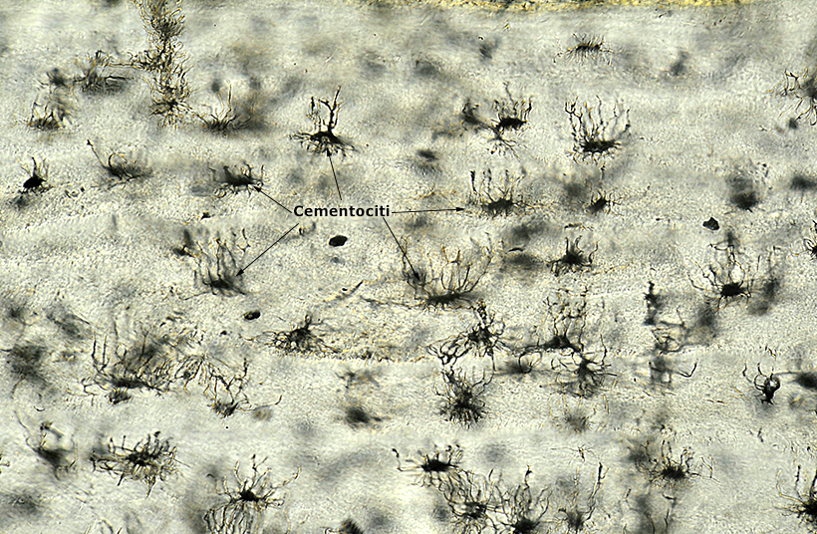
I cementociti
250 X
Il cemento in prossimità dell’apice della radice contiene delle cellule dette cementociti e per questo è chiamato cemento cellulare.

Slide 28
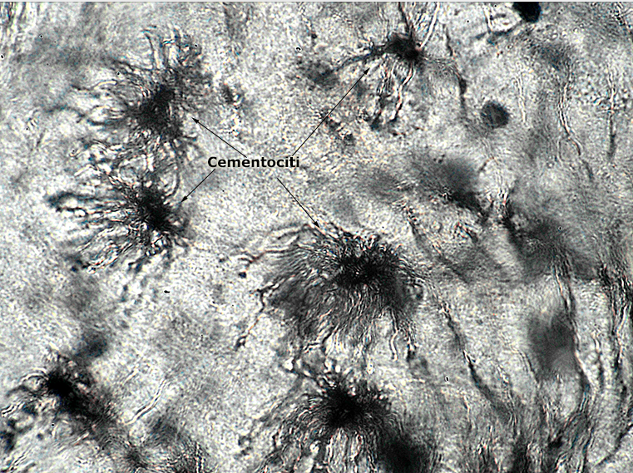
I cementociti
I cementociti sono contenuti in lacune ossee con un sistema di canalicoli meno imponente rispetto a quello del tessuto osseo.
500 X

Slide 29
La frattura

Slide 30
Il tessuto cartilagineo
Le cellule della cartilagine sono dette condrociti e derivano dai condroblasti.
Le sostanze necessarie alla vita delle cellule e alla sintesi della componente extracellulare si diffondono attraverso i vasi contenuti nel tessuto connettivo fibroso, detto pericondrio, che riveste la cartilagine stessa.
32 X

Slide 31
La cartilagine ialina
La cartilagine ialina è così chiamata per il suo aspetto traslucido e il suo colore bianco.
I suoi condrociti sono posti all’interno di lacune cartilaginee, dette gruppi isogeni.
125 X

Slide 32
I gruppi isogeni
Ogni condroblasto si differenzia in un condrocita, che si divide a sua volta.
Il condrocita resta intrappolato nella sostanza extracellulare.
Questo accrescimento determina la formazione di gruppi isogeni.
500 X

Slide 33
La cartilagine elastica
125 X
Le cellule della cartilagine elastica sono molto simili a quelle della cartilagine ialina,
ma hanno forma arrotondata. Possono anch’esse essere raggruppate in gruppi isogeni.

Slide 34
La cartilagine elastica
250 X
In prossimità del pericondrio le fibre elastiche sono in quantità minore, mentre si fanno imponenti e a volte si stratificano nelle zone profonde del tessuto.

Slide 35
La cartilagine elastica
250 X

Slide 36
La cartilagine fibrosa
Si trova nei dischi intervertebrali.
125 X

Slide 37
La cartilagine fibrosa
250 X
La matrice è composta da grossi fasci di fibre collagene disposte parallelamente alle linee di forza.

Slide 38
La cartilagine fibrosa
250 X
Le cellule cartilaginee, isolate o in gruppi di forma allungata, sono disposte secondo la direzione delle fibre collagene.

